Slide 1
Barbara Mariani, Policy Manager politiche climatiche
21 Settembre 2021

Slide 2
Si deve fare di piu’ per contrastare i cambiamenti climatici
Messaggi chiave
Correlazione cambiamenti climatici e attivita’ umana inequivocabile
Rapidita’ dei cambiamenti e degli impatti ben oltre le previsioni
Obiettivi di Parigi 1.5C e 2C gradi superati senza azioni piu’ incisive di riduzione gas serra
Anche una singola tonnellata di CO2 emessa in atmosfera ha impatto sul clima
Almeno un decennio di ritardo dell’azione politica da recuperare

Slide 3
Si puo’ fare di piu’
Gli strumenti europei a disposizione
37% obiettivo clima nella Recovery and Resilience Facility
30% obiettivo clima nel Budget UE 2021-2027

Slide 4
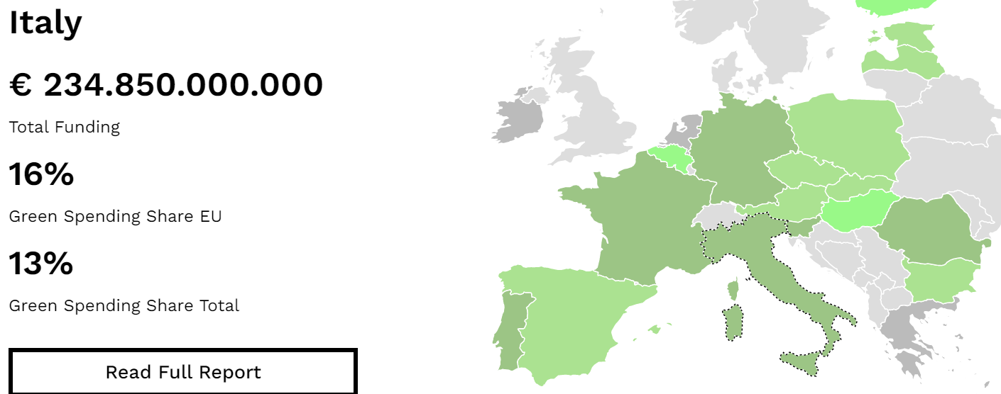
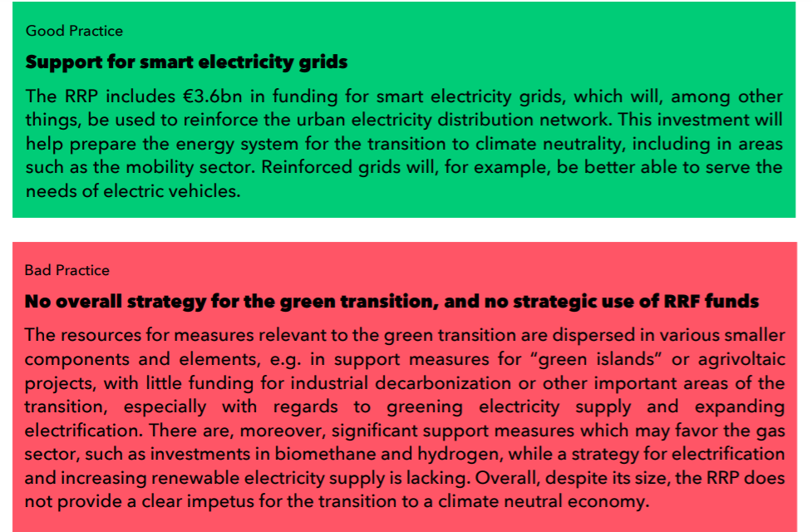
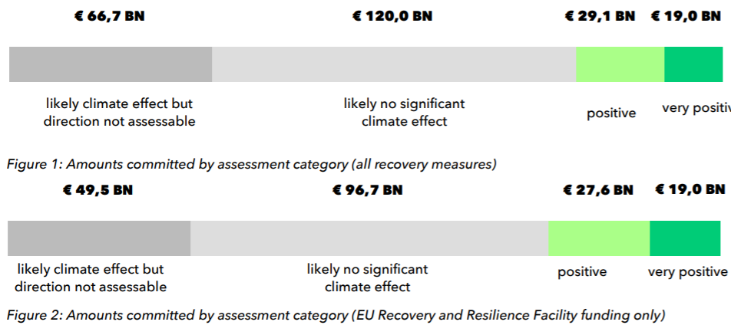
Il PNR italiano – La dimensione verde
Do no significant harm?

Slide 5
Il Piano Nazionale Clima e Energia
Obiettivi e politiche poco ambiziosi rispetto al potenziale nazionle per la penetrazione delle fonti rinnovabili e delle misure per aumentare l’efficienza energetica
Assenza di obiettivi nazionali vincolanti frena l’azione, non consente di sfruttare a pieno le opportunita’ di innovazione e godere dei benefici ambientali, economici e sociali
Persistenza di sussidi alle fonti fossili soprattutto nell’edilizia e nei trasporti (ancora eccessiva presenza del gas nel mix energetico)
Orizzonte temporale limitato delle misure e dei programmi di finanziamento/incentivazione
Assenza di riforme strutturali della fiscalita’: la transizione dalla tassazione sul lavoro alla tassazione sull’ambiente non e’ mai stata avviata (carbon pricing, tassazione energetica)
EEB: A Carbon Pricing Blueprint for the EU
LIFE PLAN UP- Italia

Slide 6
eeb.org
Thanks for listening!
Keep in touch!
Barbara.Mariani@eeb.org
The EEB gratefully acknowledges the financial support from the LIFE Programme of the European Union. This communication reflects the organizers’ views and does not commit the donors.
eeb@eeb.org
@Green_Europe
@EuropeanEnvironmentalBureau

